Slide 1
中国磷肥市场分析及预测
云农科技：许定国

Slide 2
目 录
变！
为什么变？
现状
远期趋势分析
短期趋势分析
磷肥企业路在何方？

Slide 3
变！
政策
关税调整
关税每年都调整至少一次，今年
不设窗口期。
增值税调整
化肥恢复增值税，13%。
运费调整
运费连续9年上调，涨幅超过200%。
工业用水、电、气调整
最终实现并轨

Slide 4
变！
政策
[农业部关于印发《到2020年化肥使用量零增长行动方案》和《到2020年农药使用量零增长行动方案》的通知]
农发2015(2)号
农业部提出到2020年，减少化肥、农药使用量，化肥、农药用量实现零增长。
化肥方面，要扩大测土配方施肥项目实施的范围，通过新技术的运用，提高化肥利用效率。到2020年，使测土配方施肥技术推广覆盖率达到90%以上，肥料利用率提高到40%以上，化肥使用总量实现零增长。
农药方面，要推动农作物病虫害统防统治和绿色防控，优先采用生态控制、物理防治和生物防治措施，开展低毒低残留农药的示范推广。到2020年，主要农作物病虫害绿色防控覆盖率达到30%，化学农药使用量控实现零增长。

Slide 5
变！
政策
[一号文件正式公布 农村改革成为焦点]
1月24日，农业部正式出台一号文件。从此次一号文件出台情况来看，主要聚焦四个方面：农业现代化、农村改革、粮食安全和农业信息化，其中农村改革又成为重中之重。
今年中央首次提出的目标价格改革试点，是完善中国农产品价格形成机制的一个重要举措。所谓目标价格制度，是指由政府设定农产品的目标价格，当实际市场价格高于目标价格时，补贴低收入消费者；当市场价格低于目标价格时，则按差价补贴生产者。

Slide 6
变！
政策
[环保]
2015年3月3日到3月15日全国“两会”在京召开。会议期间，河北以及周边各省的环保压力再度升级。大量化工厂等污染型企业被迫停减产，复合肥企业也不例外。
参考今年2月25日，华东环保督查中心对山东省临沂市主要领导进行约谈，整个临沂的复合肥厂也全部停产，具体生产日期待定。仅从工业复合肥对尿素的需求方面分析，大量下游复合肥企业停减产无疑是对尿素行业的考验。

Slide 7
变！
消费者
种地大户诞生
2014年6月末，土地流转面积3.8亿亩，达到28.8%，各类专业
大户达到367万户，还包括98万个合作社
小户已经不将种地当主业
目前把土地部分或全部流转给他人使用的农户接近６０００万户，占全部承包农户总量的２６％。
城市化进程中，农村将空心化
有３０％左右的农村劳动力到外地就业
农村种地人年龄偏大，用工偏贵

Slide 8
变！
企业
[史丹利化肥股份有限公司设立全资子公司史丹利农业服务有限公司]
史丹利化肥股份有限公司拟出资人民币 50,000万元设立全资子公司史丹利农业服务有限公司，通过对外投资、合资合作等方式为种植大户、农业合作社、家庭农场等提供综合性农业解决方案。
[司尔特设立全资子公司上海司尔特电子商务有限公司]
2014 年 12 月 2 日，安徽省司尔特肥业股份有限公司决定自筹公司自筹资金 5,000 万元在上海自贸区设立全资子公司上海司尔特电子商务有限公司。

Slide 9
变！
企业
[ICL特肥与青岛七海进出口有限公司的战略合作]
史丹利按销量为客户提供专用贷款
推广“土地股份合作社+农业职业经理人+社会化服务”等经营方式额度根据客户对史丹利的忠诚度，以及对史丹利每年的购买力来定，一般以销量或者用量的比例作为有效参考。利率无优惠，期限为一年，可以随借随还，实行灵活的还款方式，以此有效降低贷款利息。

Slide 10
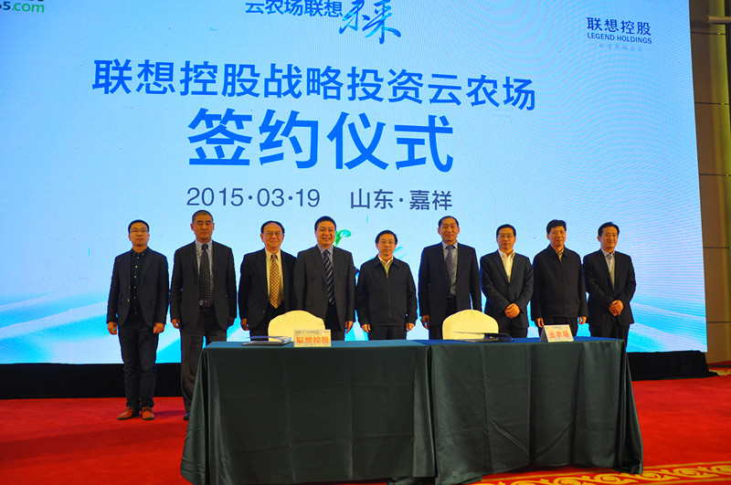
变！
企业
联想控股投资云农场
云农场已经形成集农村电商、农村物流、农技服务、农村金融、农民社交等多个领域于一体的农业互联网和云服务综合性平台。
云农场2014年2月8日上线，目前云农场的种子品种超过300个、化肥品种超过650个，云农场在全国拥有200多家县级服务中心，村级服务站超过16000多个村级站点，市场覆盖了山东、江苏、河南等十几个省份。

Slide 11

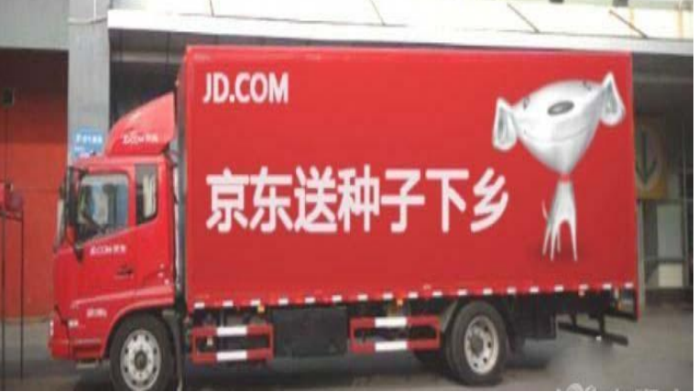
变！
企业
京东建立县域服务中心，分区域建立配送中心，在镇级建立服务站，村级设立服务点。

Slide 12
为什么变！
消费者倒逼
消费者主体在变、消费者消费行为在变
新技术倒逼
互联网+
政府和公众对环境破坏的容忍度越来越低
环境是否友好，成为企业不得不考虑的因素
环境倒逼
竞争对手倒逼
业内重要企业均在做成重大调整，云天化、金正大
政策倒逼
政策调整的结果对单个企业而言结果并不一直
潜在竞争对手进入
京东、阿里、联想等

Slide 13
现状
出口情况
品种 |  | 出口数量（万吨） |  |  | 出口单价（美元）
 |  | 2014年 | 2013年 | 同比（%） | 2014年 | 2013年 | 同比
氮肥 | 尿素 | 1361.5 | 826.5 | 64.7 | 294 | 315 | -6.5
 | 硫酸铵 | 415.8 | 20.1 | 1963.8 | 127 | 120 | 5.2
 | 氯化铵 | 7.9 | 39.8 | -80.0 | 83 | 128 | -35.1
磷肥 | 一铵 | 232.5 | 70.9 | 227.9 | 412 | 384 | 7.0
 | 二铵 | 488.2 | 381.9 | 27.8 | 438 | 449 | -2.5
 | 重钙 | 87.9 | 77.5 | 13.4 | 351 | 383 | -8.4
钾肥 | 硫酸钾 | 6.2 | 0.08 | 7737.5 | 685 | 862.5 | -20.5
 | 氯化钾 | 31.0 | 29.8 | 4.2 | 333 | 427 | -21.9
复合肥 | 氮磷二元肥 | 74.7 | 55.8 | 33.9 | 278 | 321 | -13.2

Slide 14
现状
乱像
乱像一：几乎所有的企业都在开发新产品，没有新产品，都会不好意思！
乱像二：几乎所有的企业都在分析竞争对手，但却很少认真研究客户！
乱像三：我们大多数企业都在做同一件事情，那就是复制，无论是磷肥企业还是复合肥企业，但很少做独一无二的事情。
乱像四：我们大多数企业都太依靠资源本身价值，
如果资源价值得不到体现时，就会发现自身除了资源外，其它一无所有。

Slide 15
现状
产量
近五年化肥产量整体逐步增加，但基础肥料处于
相对稳定阶段。

Slide 16
现状
产量
DAP情况
2009年-2013年，国内产量产量和资源量持续增加，但2014年国内产量和资源量均出现拐点，而国内资源量下拐的程度要大的多，主要是因为国内出口量持续均衡被打破所致。

Slide 17
现状
出口情况
近三年来出口目国的变化情况
出口目的国 | 2012年 | 2013年 | 2014年
印度 | 262 | 200.9 | 156.3
巴基斯坦 | 20 | 47.5 | 80.9
越南 | 31.7 | 48.7 | 69.1
美国 | 0 | 0.0 | 28.2
泰国 | 16.6 | 10.0 | 24.0
日本 | 8 | 17.1 | 17.3
菲律宾 | 8.8 | 6.5 | 17.1
新西兰 | 6.8 | 6.2 | 16.7
印度尼西亚 | 8.7 | 12.6 | 15.5
孟加拉国 | 13.3 | 14.3 | 13.0
近三年来中国最重要的出口目的国印度的出口数量在
不断下降，而巴基斯坦、越南、泰国、菲律宾的市场
增量突飞猛进。

Slide 18
远期趋势分析
出口量降低
2016年国际市场将有大量的磷肥产能释放
国内用肥量降低
农发2015(2)号文件已经规定了最迟时间
产品提供到
服务提供
激烈竞争导致附加服务提升

Slide 19
近期趋势分析
我们预测如果9月前中国DAP出口量能达到
390万吨，国内秋季市场将维持稳定；如果
全年出口量超过580万吨，全年国内市场将
稳定。

Slide 20
磷肥企业路在何方？
通用电气CEO杰克·韦尔奇曾经反复警告企业“
要么变革，要么死亡“。
处在一个外部环境不断变化的行业，根据波特
的5力分析模型，一种力量变化，企业就需要
及时作出相应调整，现在5种外部力量都在变
化，企业要想生存下去，唯有变革。而起要从
被动变革，到主动变革。

Slide 21
磷肥企业路在何方？
调整产品结构
创新商业模式：销售模式、运营模式和资本模式
核心是做强，做强是企业长青基础

Slide 22
谢 谢！

